Slide 1

Venskap og kjærleik
på nynorsk

Slide 2
Felles oppstartsfilm –
vel mellom ein av
dei to!

Slide 3


Slide 4

Snakk saman om:
Kva handla denne filmen om, synest de?
Kva slags rolle spelte kvinna i filmen for mannen?
Kva seier filmen om verknaden av å bry seg om andre?
Kvifor trur de filmen har motteke så mange prisar?
Kjærleik kan vere så mangt; korleis kan vi vise kjærleik til folk rundt oss?
Korleis kan kjærlege ord og handlingar påverke liva våre positivt?

Slide 5
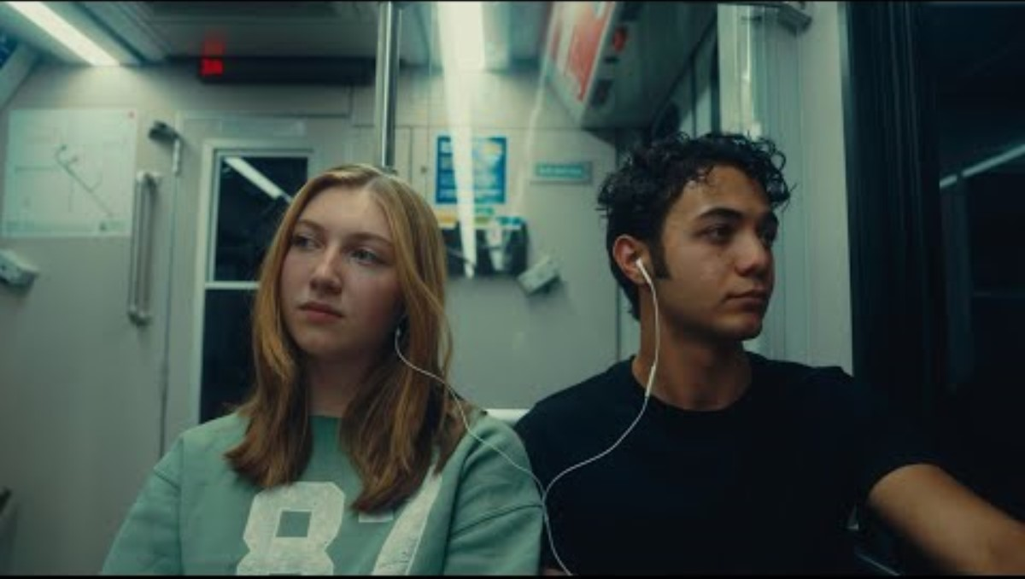

Slide 6
Snakk saman om:
Kva handla filmen vi nettopp såg, om?
Kva er det som står på spel for guten når han vurderer å be jenta ut?
Kvifor trekkjer han seg i siste liten, trur de?
Kvifor er det slik at somme tør å spørje om nesten alt, medan andre held meir tilbake?
Kva kan ein gå glipp av om ein aldri tør å spørje?

Slide 7

Lag spelelista i ditt

Slide 8

Oppgåve 1
Speleliste
1.
2.
3.
4.
5.
  Finn fram til fem engelske songar som handlar om kjærleik, og skriv songtitlane på nynorsk. Når du er ferdig, må du få sidemannen til å gjette kva songar du har skrive. Hen får 1 poeng for kvar song hen klarar å gjette.

Slide 9

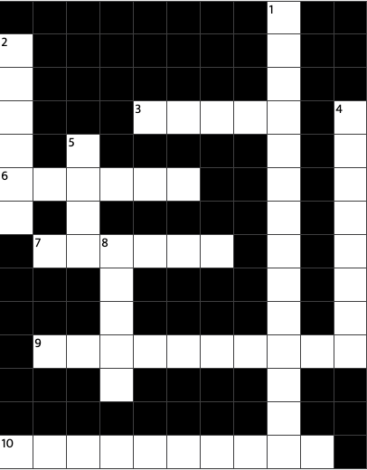
Valentinskryssord
Skriv direkte inn i kryssordet. Det ligg ei skriveboks framfor kvar kryssordrute.
Oppgåve 2
Vassrett
3. Romeo og ...
6. Å stole på nokon.
7. Å bry seg om andre.
9. Når hjartet dunkar.
10. Kjensle ein kan få når ein likar nokon.
Loddrett
1. Dagen for kjærleik og vennskap
2. Eit raudt symbol på kjærleik.
4. Kjærlighet på nynorsk.
5. Eit kinn mot eit anna kinn.
8. Det motsette av å vere åleine.

Slide 10

Oppgåve 3: Ordtak på nynorsk
Finn fire-fem ordtak om kjærleik. Set dei om til nynorsk. Kva for ordtak likar du best? Kvifor? Fortel om ordtaka til læringsvenen din.
Kjelde: Kjente sitater og ordtak som inneholder temaet Kjærlighet

Slide 11

Planlegg
ein valentinsdag
utan like!

Slide 12

Oppgåve 4: Planlegg ein valentinsdag utan like
Du skal overraske venen din / kjærasten din med ein venskapeleg/romantisk brunsj eller middag hos deg. Planlegg menyen. Finn oppskrifter som du kan bruke. Set opp ei handleliste på nynorsk. Tips: Sjekk ut Meny si nettside og set oppskriftene om til nynorsk. https://meny.no/tema/anledninger/valentinsdagen/romantisk-middag/
Kva vel du å lage? Kvifor?
Tenk også på kva merksemd du kan gje han eller ho.
Skriv til dømes eit dikt, eit brev eller eit kort (på nynorsk)
der du fortel kor viktig vedkomande er for deg.
Lag eller finn ein illustrasjon som passar til.

Slide 13

God valentinsdag!

